Slide 1


Computación serverless en AWS (Lambda)

Slide 2
Índice
¿Qué es AWS Lambda?
AWS Lambda Triggers
Lenguajes en AWS Lambda
Costes en AWS Lambda
Lab - AWS Lambda

Slide 3
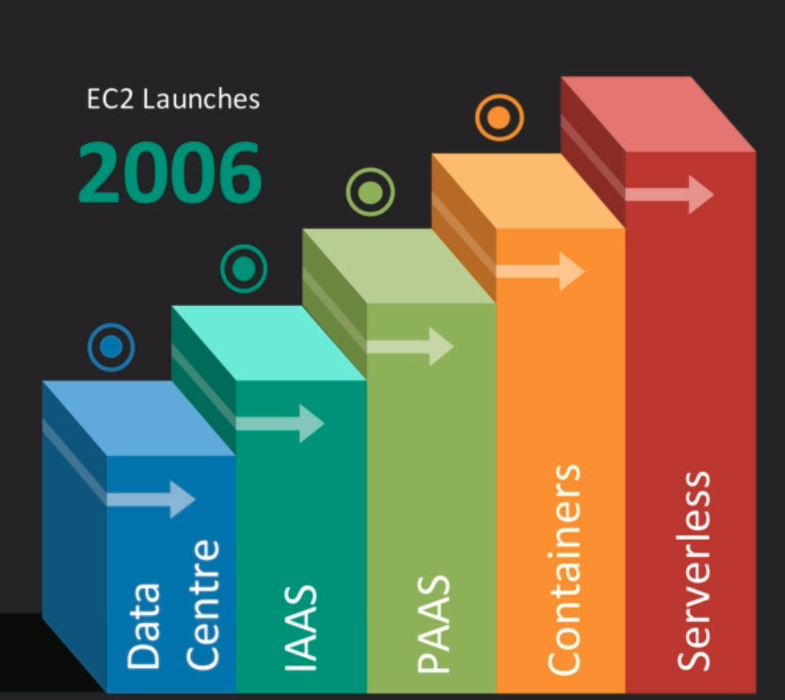
Un poco de historia de Cloud...

Slide 4
¿Qué es AWS Lambda?
AWS Lambda es un servicio de computación donde podemos subir nuestro código para crear una función Lambda
AWS Lambda se preocupa del aprovisionamiento y gestión de los servidores necesarios para ejecutar nuestro código

Slide 5
¿Qué es AWS Lambda?
Podemos utilizar Lambda de las siguientes formas:
Como un servicio de computación dirigido por eventos donde AWS Lamdba ejecuta nuestro código como respuesta a dichos eventos. Estos eventos podrían ser por ejemplo cambios de datos en un Bucket de AWS S3 o en una tabla DynamoDB de AWS
Como un servicio de computación que ejecute nuestro código como respuesta a peticiones HTTP utilizando el API Gateway de AWS o llamadas a la API que implementa los SDKs de AWS

Slide 6
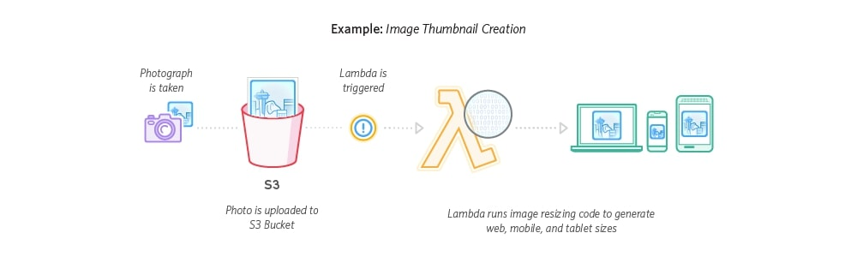
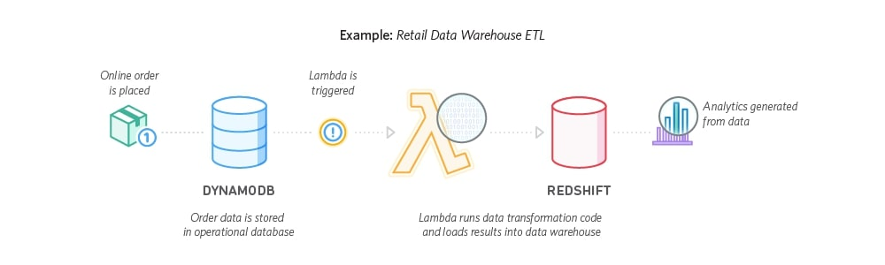
¿Qué es AWS Lambda?

Slide 7
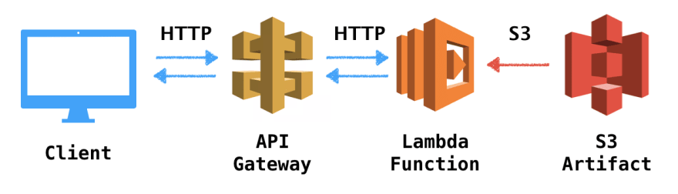
¿Qué es AWS Lambda?

Slide 8
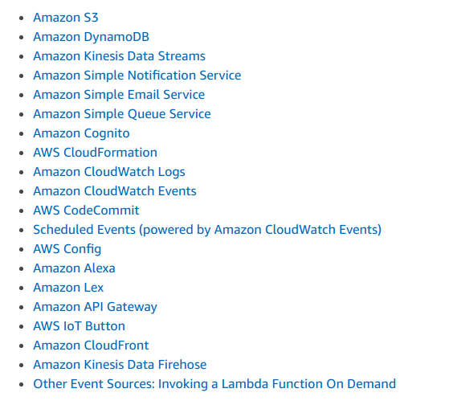
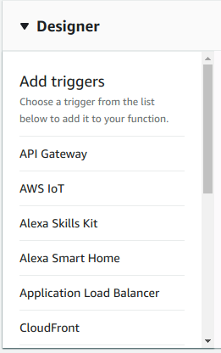
AWS Lambda Triggers

Slide 9
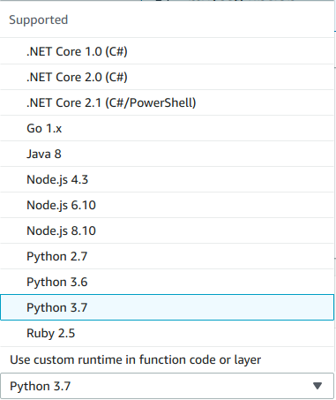
Lenguajes en AWS Lambda
Node.js
Java
Python
C#
Go
Ruby

Slide 10
Costes de AWS Lambda
Número de peticiones
El primer millón de peticiones es gratuito. A partir de ahí el precio es de $0.20 por millón de peticiones
Duración
La duración se calcula como el tiempo desde que nuestro código empieza a ejecutarse hasta que responsa o termine, redondeando a los 100ms más cercanos. Este precio depende de la cantidad de memoria reservada para nuestra función. El coste es de $0.00001667 por cada BG-segundo utilizado

Slide 11
¿Por qué es Lambda tan interesante?
No hay que preocuparse más por los servidores!
Escalado continuo
Es muy muy muy barato!

Slide 12
¿Cuál es la mejor manera de aprender sobre AWS Lambda?
"For the things we have to learn before we can do them, we learn by doing them"
Aristóteles

Slide 13
Lab - AWS Lambda
¿Qué hemos aprendido?
Cómo crear una función Lambda
Cómo seleccionar el lenguaje en el que queremos desarrollar nuestra Lambda
Cómo seleccionar y configurar los triggers que queremos que llamen a nuestra función Lambda
Cómo configurar nuestra API Gateway para integrarla con la función Lambda
Cómo desplegar una web que llame a funciones Lambda
Cómo se gestionan los permisos de las funciones Lambda

Slide 14
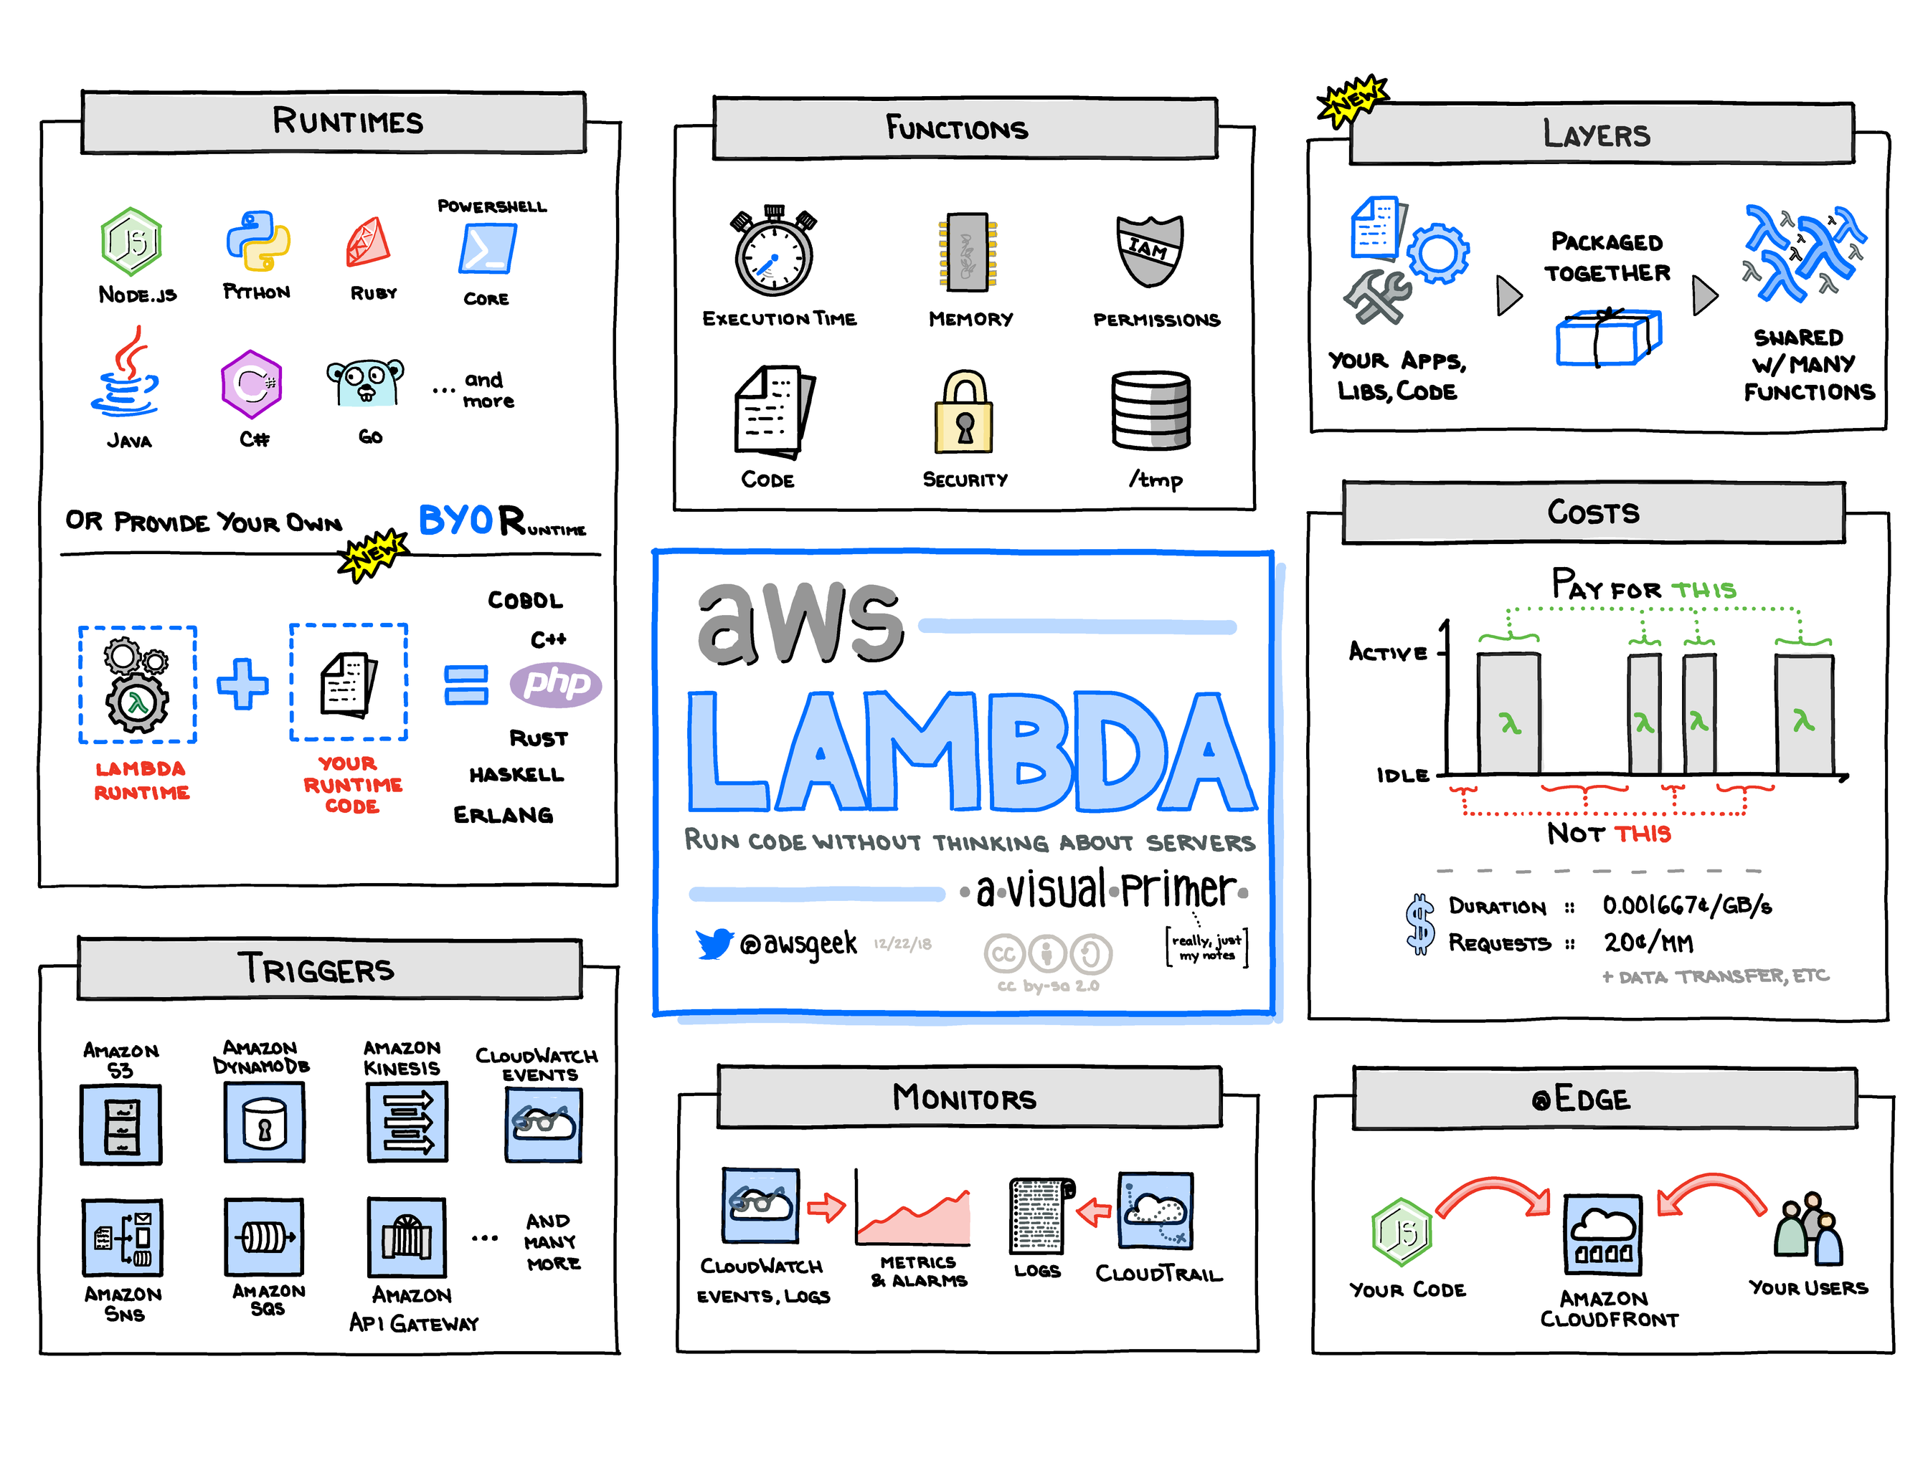

Slide 15
Consejos - Lambda
Cambiar la memoria disponible afecta a la CPU disponible
AWS no te asegura la reutilización de contenedores para lambdas secuenciales
Es importante el logging a través de Cloudwatch
Podemos integrarlo fácilmente con SQS para gestionar eventos

Slide 16
Importante - Lambda
El testeo local y remoto es complicado
La tecnología no está del todo madura
Puede haber errores recurrentes con DynamoDB como trigger. En esos casos lo mejor es recrear la Lambda
Hay que tener en cuanta los límites en los artefactos

Slide 17
Resumen
¿Qué hemos aprendido en este módulo?
Conocer qué es AWS Lambda y para qué utilizarlo
Conocer las características de AWS Lambda
Conocer los tipos de triggers para AWS Lambda
Conocer los lenguajes en los que podemos implementar las funciones de AWS Lambda
Conocer los costes de AWS Lambda
Aprender a usar el servicio de AWS Lambda de AWS

Slide 18

Preguntas

Slide 19
Unai Arríen
Email de contacto: unai.arrien@gmail.com

